Slide 1
MENYIKAPI PRO-KONTRA
PEMBAHASAN NOTASI BALOK PADA BAHAN AJAR MUSIK
UNTUK SEKOLAH
RITA MILYARTINI

Slide 2
LATAR BELAKANG
DASAR PEMIKIRAN PENGEMBANGAN BUKU TEKS12
BERDASARKAN SELEKSI BUKU TEKS TAHUN 2009 DAN 2011 JUMLAH BUKU TEKS PELAJARAN MUSIK UNTUK SMP HINGGA SMA MASIH AMAT MINIM DAN KUALITAS PEMBAHASAN MUSIK PADA BUKU SBK RATA-RATA DINILAI CUKUP (DARI KLASIFIKASI AMAT BAIK, BAIK, CUKUP DAN KURANG)
PENYAJIAN NOTASI BALOK MERUPAKAN SALAH SATU ASPEK PENTING YANG AMAT MEMPENGARUHI LOLOS TIDAKNYA BUKU TEKS PELAJARAN MUSIK TERSEBUT

Slide 3
PERMASALAHAN
Apakah pembahasan tentang notasi balok perlu ada dalam buku teks seni musik?
Mengapa perlu dan mengapa tidak?
Apakah mempelajari notasi balok dapat membantu siswa mengapresiasi dan mengekspresikan diri melalui musik dari beragam budaya di Indonesia maupun mancanegara?

Slide 4
PEMBAHASAN
PERLU DIAJARKAN
TIDAK PERLU DIAJARKAN
BILA MERUJUK STANDAR ISI, NOTASI BALOK SUDAH DIPERKENALKAN SEJAK KELAS 3 SD
NOTASI BALOK SEPERTI BAHASA INGGRIS, MEDIA UNTUK BERKOMUNIKASI MUSIK SECARA INTERNASIONAL
NOTASI BALOK MEREPRESENTASIKAN TINGGI-RENDAH NADA DAN DURASI DENGAN JELAS
TIDAK SEMUA GURU BISA NOTASI BALOK
NOTASI HANYA ALAT BANTU BELAJAR MUSIK
RAGAM MUSIK NON DIATONIS TIDAK DAPAT DIWADAHI DENGAN NOTASI BALOK
PELAJARAN MUSIK DI SEKOLAH LEBIH MENGUTAMAKAN PENGALAMAN ESTETIK DARIPADA TEORI SEPERTI NOTASI BALOK

Slide 5
Peran Pendidikan Seni Budaya
Pendidikan Seni Budaya dan Keterampilan diberikan di sekolah karena keunikan, kebermaknaan, dan kebermanfaatan terhadap kebutuhan perkembangan peserta didik, yang terletak pada pemberian pengalaman estetik dalam bentuk kegiatan berekspresi/berkreasi dan berapresiasi melalui pendekatan: “belajar dengan seni,” “belajar melalui seni” dan “belajar tentang seni.” Peran ini tidak dapat diberikan oleh mata pelajaran lain.

Slide 6
Tujuan Pendidikan Seni Budaya
Mata pelajaran Seni Budaya bertujuan agar peserta
didik memiliki kemampuan sebagai berikut:
1. Memahami konsep dan pentingnya seni budaya
2. Menampilkan sikap apresiasi terhadap seni budaya
3. Menampilkan kreativitas melalui seni budaya
4. Menampilkan peran serta dalam seni budaya dalam tingkat lokal, regional, maupun global.

Slide 7
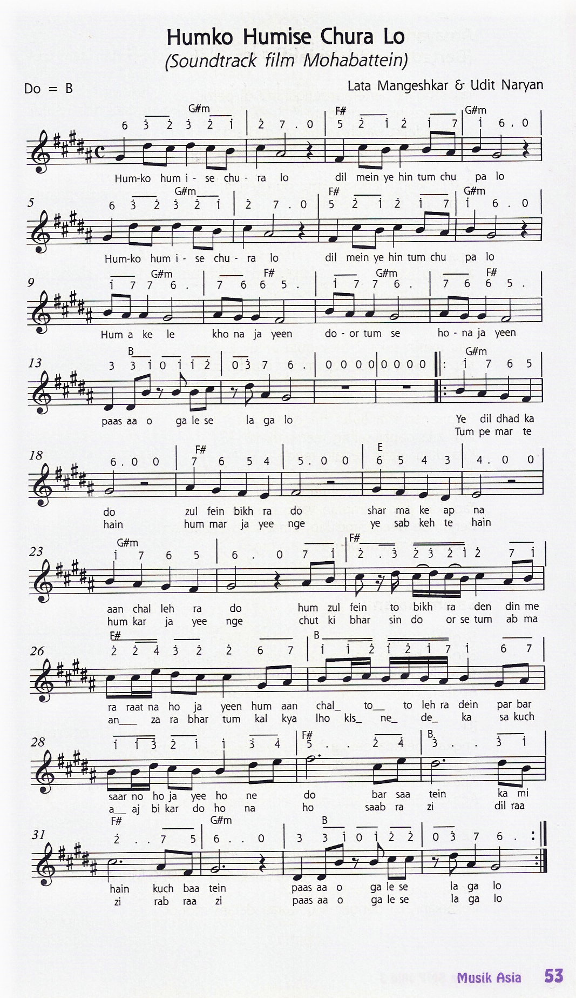
ANALISIS NOTASI BALOK PADA BUKU TEKS MUSIK KELAS 9
KOMPETENSI DASAR : MENGAPRESIASI MUSIK MANCANEGARA (ASIA)
KALAU ANDA JADI SISWA SMP TERTARIK UNTUK MEMAINKANNYA ATAU PUSING?
KALAU ANDA MAHASISWA MUSIK KARYA INI MUDAH ATAU SULIT UNTUK ANDA NYANYIKAN?
KALAU ANDA GURU BISA MENYANYIKANNYA ATAU TIDAK?
Notes:
SUMBER PUSTAKA TIDAK DICANTUMKAN UNTUK ALASAN ETIKA

Slide 8

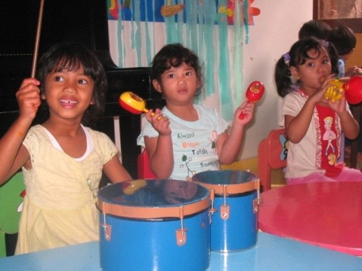
“The process of learning music is much the same as that for languange’’ ( GORDON)
LANGUAGE
MUSIC
first listen
Soon after,.. begin to imitate
Then .... begin to think in language
Next... Children Improvise
Finally, ... taught how to read and write
first listen
Soon after, ...begin to imitate the music
Then .... begin to think in music
Next.... Improvise
Finally, .... taught how to read
and write notation

Slide 9
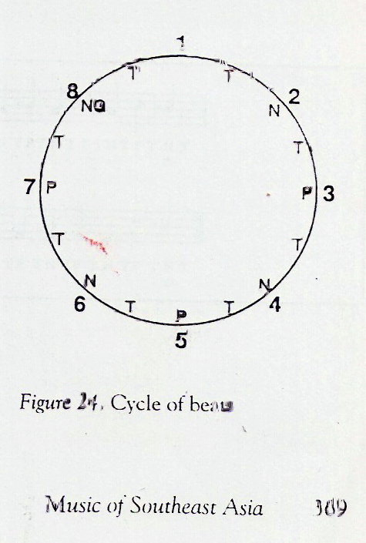
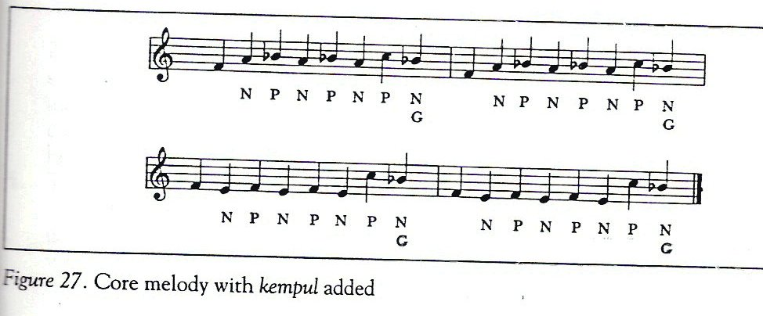
PENYAJIAN NOTASI BALOK
UNTUK GAMELAN
NOTASI UNTUK
DIMAINKAN SISWA
NOTASI UNTUK DIPELAJARI GURU

Slide 10
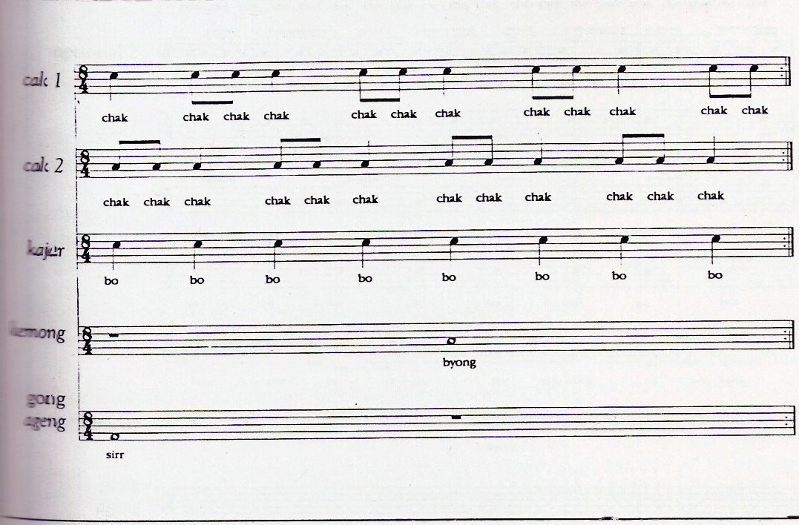
NOTASI DAN APRESIASI MUSIK “KECAK-BALI”
NOTASI KECAK
VIDEO PERTUNJUKAN KECAK
kecak

Slide 11
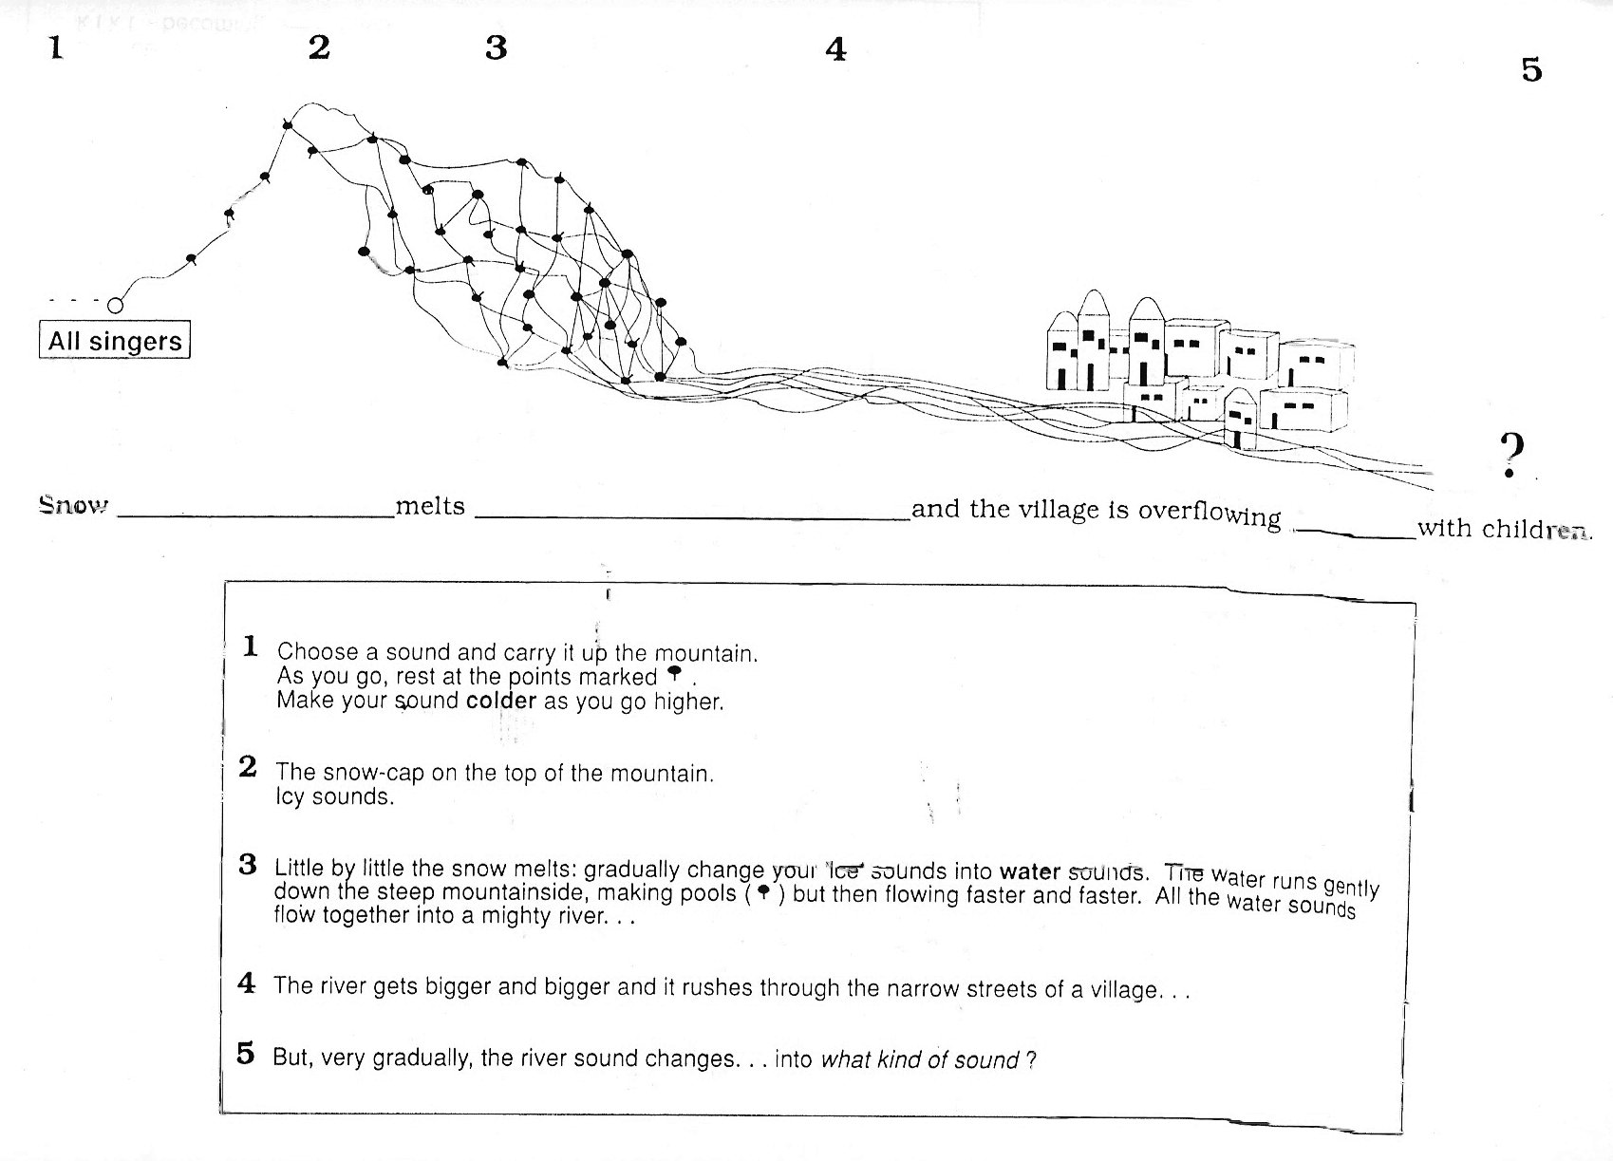
NOTASI- KEGIATAN BEREKSPRESI MUSIK

Slide 12
KESIMPULAN
  Pembahasan notasi dicantumkan sejalan dengan penyajian pembelajaran dengan prinsip: teori berangkat dari praktek
  Pembahasan notasi memperhatikan keterkaitannya dengan cakupan materi musik
  Pembahasan notasi perlu memperhatikan perkembangan peserta didik

Slide 13
DASAR PEMIKIRAN
Buku teks pelajaran memiliki peran penting dalam sistem pendidikan nasional, karena buku tersebut merupakan salah satu komponen dalam proses pembelajaran.
Melalui buku teks yang baik, yang isinya mencakup semua standar kompetensi (SK) dan kompetensi dasar (KD) sesuai tuntutan standar isi, penyajiannya menarik, bahasanya baku, dan ilustrasinya menarik dan tepat, maka diharapkan proses belajar pembelajaran yang dilakukan guru dan siswa bisa optimal mencapai standar kompetensi lulusan (SKL)

Slide 14
Permendiknas Nomor 2 Tahun 2008
  Pasal 1: ” buku teks adalah buku acuan wajib untuk digunakan di satuan pendidikan dasar dan menengah atau perguruan tinggi yang memuat materi pembelajaran dalam rangka peningkatan keimanan, ketakwaan, akhlak mulia, dan kepribadian, penguasaan ilmu pengetahuan dan teknologi, peningkatan kepekaan dan kemampuan estetis, peningkatan kemampuan kinestetis dan kesehatan yang disusun berdasarkan standar nasional pendidikan.
  Pasal 4 ayat (1): ” Buku teks pada jenjang pendidikan dasar dan menengah dinilai kelayakan-pakainya terlebih dahulu oleh Badan Standar Nasional Pendidikan sebelum digunakan oleh pendidik dan/atau peserta didik sebagai sumber belajar di satuan pendidikan”.
  Pasal 10 ayat (1): ”satuan pendidikan dasar dan menengah menetapkan masa pakai buku teks sebagaimana dimaksud dalam Pasal 5 sesingkat-singkatnya 5 tahun”.

Slide 15
Kutipan SK dan KD Mata Pelajaran SBK dari Standar Isi (2006):
Kelas III, Semester 1
Standar kompetensi : Mengapresiasi karya seni musik:
Kompetensi dasar:
3.1 Mengidentifikasi berbagai simbol nada dalam lagu sederhana
3.2 Menghubungkan antara simbol nada dengan elemen musik
3.3 Menghubungkan antara simbol nada dengan tempo dalam lagu
Catatan
Simbol Nada:
Tanda atau lambang yang telah disepakati misalnya penggunaan notasi balok atau angka dalam menyuarakan suatu bunyi nada (1 dibaca sebagai nada do).

